Slide 1
Портфолио
группы
«Ягодка»

Slide 2
Цель портфолио - собрать, систематизировать и зафиксировать результаты развития нашей группы , усилия, достижения в различных областях, создание атмосферы открытости, общности всех участников образовательного процесса.

Slide 3
Добро пожаловать в группу «ЯГОДКА»
Больших, поменьше, маленьких –
Нас много в детском садике,
Но наша группа «Ягодка» -
Для самых – самых маленьких!
В детском саду № 17 «Радость» растут замечательные Ягодки – дети первой младшей группы!!! Наши маленькие Ягодки очень любят свой детский сад, свою группу и всех специалистов детского сада! Ребятам в нашем саду предоставлены все условия для хорошего роста и развития. Это и сама группа, добрые отзывчивые и любящие воспитатели и специалисты, и, конечно, добродушная атмосфера детского сада! Наши Ягодки совсем скоро превратятся в красивые цветочки!

Slide 4
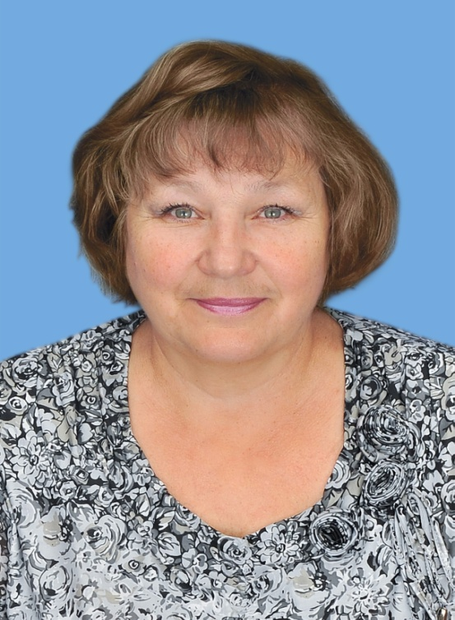
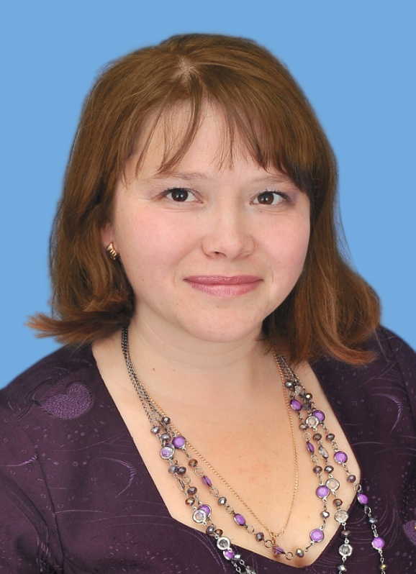
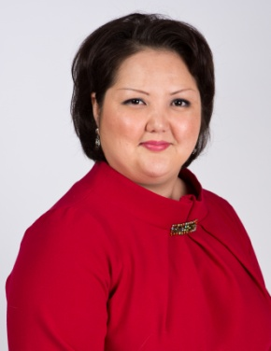
Воспитатели группы:
Татьяна Николаевна Карина
Ирина Сергеевна Софронова
Помощник воспитателя:
Алия Муратжановна Маканова

Slide 5
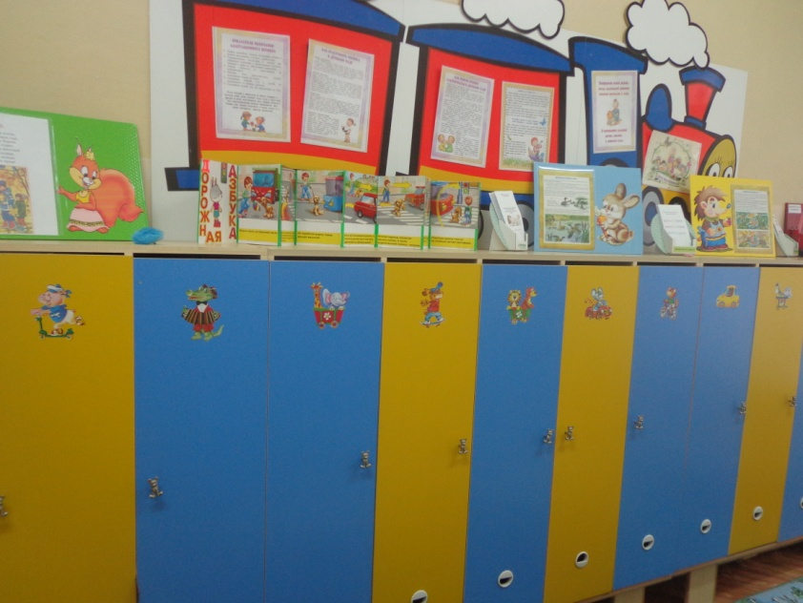
На красивой на полянке
Средь веселых разных трав
Ягодки растут и зреют,
И про них расскажем Вам!
А начнем мы свой рассказ
С наших шкафчиков для Вас.
Ждут они своих ребят:
«Раздевайся» - говорят.

Slide 6
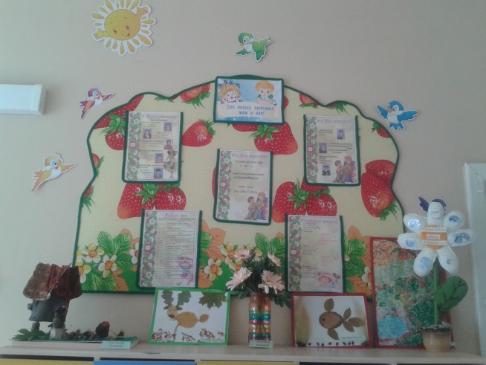
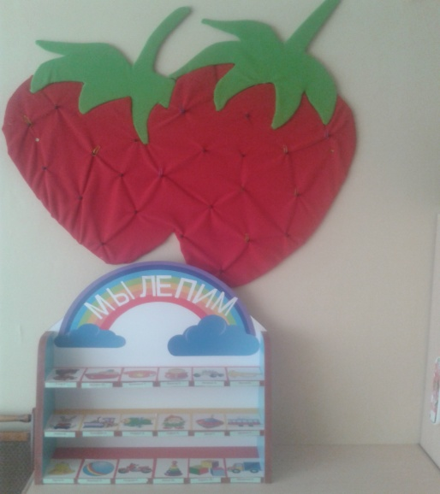
Про занятия, режим,
Праздники, досуги
Вам расскажет стенд один…
На другом же будут
Те работы, что ребята,
Выполнили в группе.

Slide 7
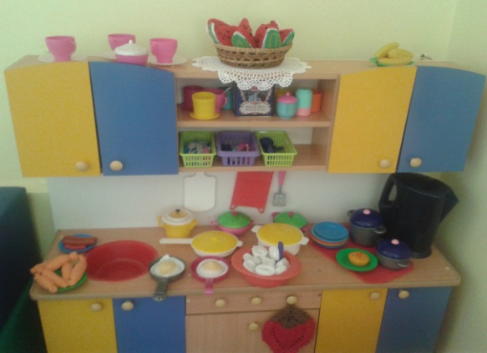
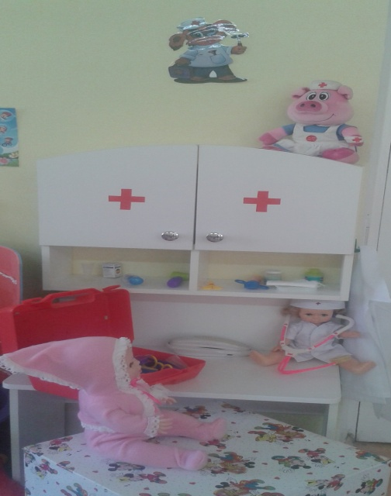
Группа наша как цветочки:
Вся в цветных тонах она,
Здесь светло, просторно очень,
Рада быть здесь детвора.
Мебель в группе, обстановка
Всё по возрасту детей.
Зоны сделаны, как надо.
Что здесь есть,
Так тем владей.

Slide 8
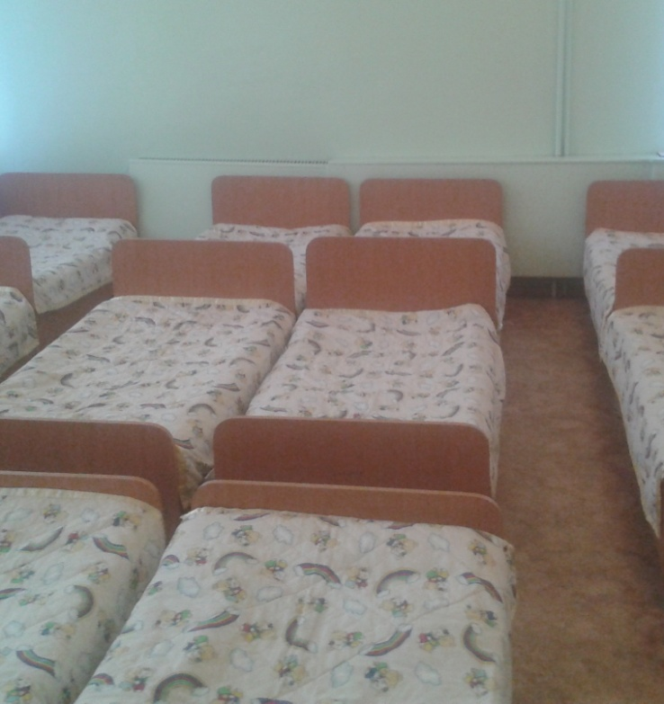
Спальня светится уютом,
И кровати спать манят,
В море роз, ромашек, лилий
Сны цветные ждут ребят.
На цветочной, на полянке,
Словно в сказке, без прикрас,
Вам понравится у нас.

Slide 9
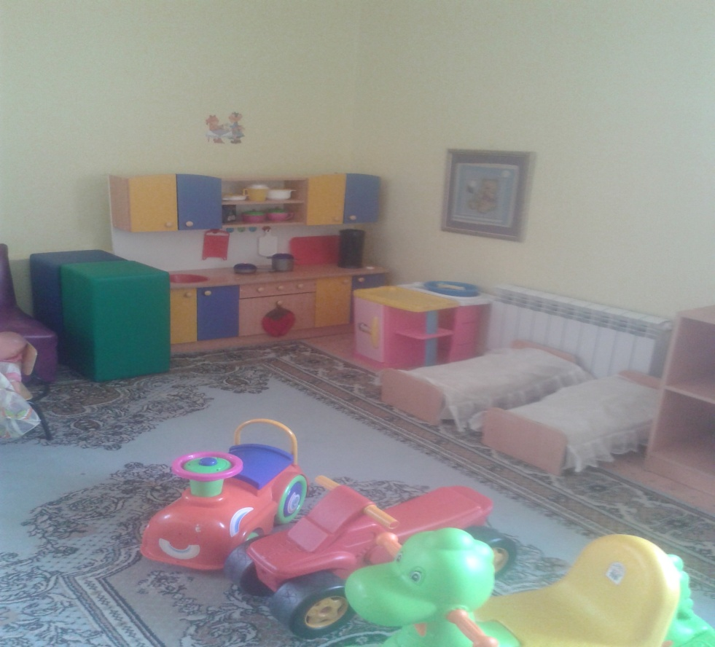
Мы Вас ждем,
Вы приходите –
В сказку эту загляните.

Slide 10
На лесной полянке детвора
гуляет,
Бабочек не ловит, цветочки
не срывает.
Мир такой чудесный и такой
прекрасный,
Всё здесь интересно, многое не ясно.
Вырастем большие – всё уметь
мы будем,
Но полянку детство всё же
не забудем!!!

